Slide 1
Методы построения сечения Метод следов
Малафеева Оксана Юрьевна
Михаил Б.
Государственное бюджетное общеобразовательное учреждение
средняя общеобразовательная школа №138
имени Святого благоверного князя Александра Невского
Калининского района Санкт-Петербурга
Всероссийский фестиваль методических идей
"Чему и как учить в 21 веке"
2019 год

Slide 2
Суть метода заключается в построении вспомогательной прямой, являющейся изображением линии пересечения секущей плоскости с плоскостью какой-либо грани фигуры. Удобнее всего строить изображение линии пересечения секущей плоскости с плоскостью нижнего основания. Эту линию называют следом секущей плоскости. Используя след, легко построить изображения точек секущей плоскости, находящихся на боковых ребрах или гранях фигуры .
След сечения

Slide 3
Пример 1: Построить сечения ABCDA₁B₁C₁D₁ проходящие через точки F; E; G
1) Проводим прямые FE и EG.
2) Продлеваем стороны AD и DC до пересечения с прямыми FE и EG.
A₁
F₁
3) Проводим прямую через точки X и Y. Это и есть след нашего сечения.
B₁
F
4) Продлеваем стороны CB и AB до пересечения со следом сечения.
A
D₁
C₁
H
5) Соединяем точку F₁ с точкой пересечения плоскости AA₁B₁B и следом сечения.
E
B
Z
G
D
G₁
6) Так как точек пересечения стороны CB и следа нету значит линия сечения на стороне CC₁B₁B будет параллельна следу.
C
Y
X
7) Заштриховываем получившиеся сечение F₁HG₁E.

Slide 4
Пример 2: Построить сечение тетраэдра DABC по точкам следа сечения IJ и точке E принадлежащий тетраэдру.
1) Проводим след сечения через его точки IJ данные нам.
D
1) Продлеваем стороны AC, AB и BC до пересечения с XY.
Z
2) Проводим из точки Е линии до пересечения сторон тетраэдра со следом сечения.
F
B
I
3) Проводим через получившиеся точки F и G последнею сторону сечения.
E
4) Штрихуем сечение.
A
J
G
C
Y
X

Slide 5
Построить сечение ABCDA₁B₁C₁D₁ через точки F и E принадлежащие фигуре и точку G принадлежащею следу сечения.
1) Проводим прямую через точки F и E.
2) Продлеваем сторону AD до пересечения с прямой FE.
3) Проводим след сечения через точки Z и G.
4) Продлеваем стороны AB, BC, CD до пересечения со следом.
B₁
H
5) Проводим прямые XF₁ и YE₁.
C₁
6) Проводим прямую WJ.
I
J
7) Соединяем точки I и H.
A₁
D1
8) Штрихуем сечение.
F₁
F
B
E
C
E₁
W
G
A
D
Z
Y
X

Slide 6
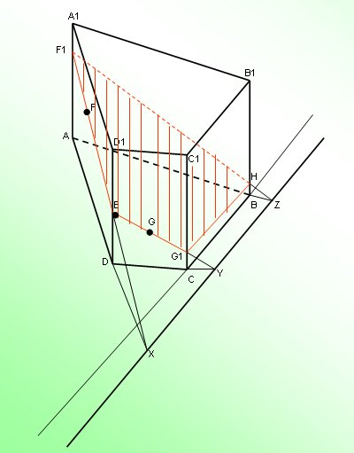
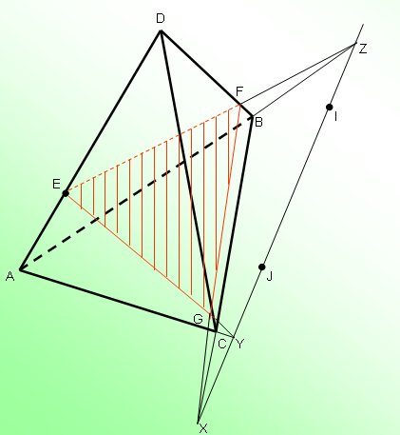
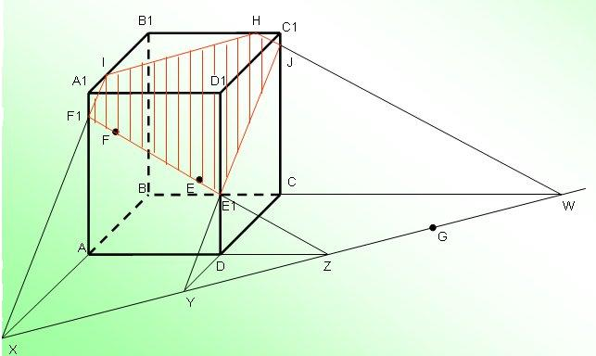
Вывод: Используя метод следов можно построить сечение любого многогранника имея изначально минимум 3 точки не лежащие в одной плоскости.

